Slide 1
Klima učionice preko interneta
Danijel Pobi, dipl.ing.comp.
Zvonimir Međugorac
2019.
Šibenik

Slide 2
Klima učionice preko interneta - motivacija
Potreba očuvanja uvjeta rada
U ugodnom okruženju lakše je raditi
Očuvanje opreme
3D pinteri i potrošni materijali
Elektrika i elektronika
Energetska učinkovitost
Učionica po učionica…

Slide 3
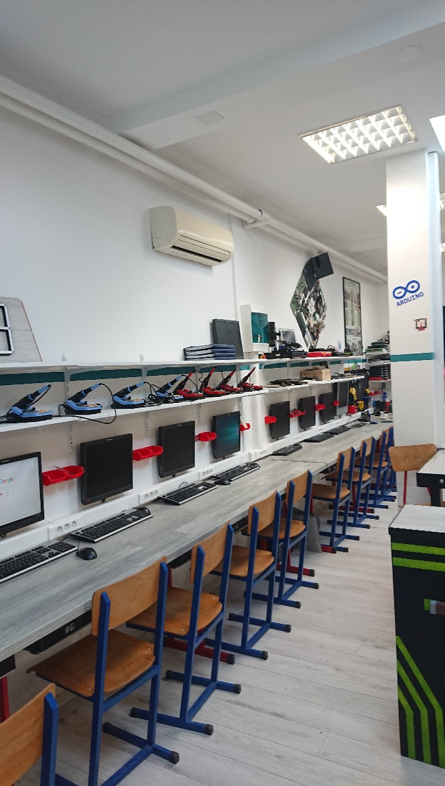
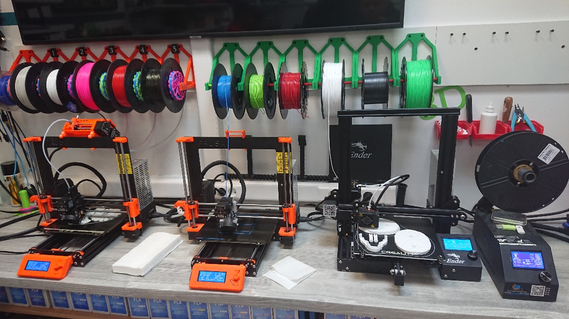
Učionica – ugodno mjesto za ugodan i učinkovit rad
Priprema i očuvanje uvjeta rada
Kritično očuvati uvjete rada pojedine opreme

Slide 4
Uvjeti koju su nam bitni
Temperatura
Ljudi
Oprema
Vlaga!!
Najveći neprijatelj elektronike
Sigurnost
Učinkovitost
Usputna očitanja
Tlak, svijetlo, pokreti

Slide 5
Implementacija
Mikroupravljač
MKR1000
Dioda kontrole
Infracrvena dioda
RFID čitač
Senzor plina
Motori
Upravljači motora
Hall senzori
DHT senzor
Releji

Slide 6
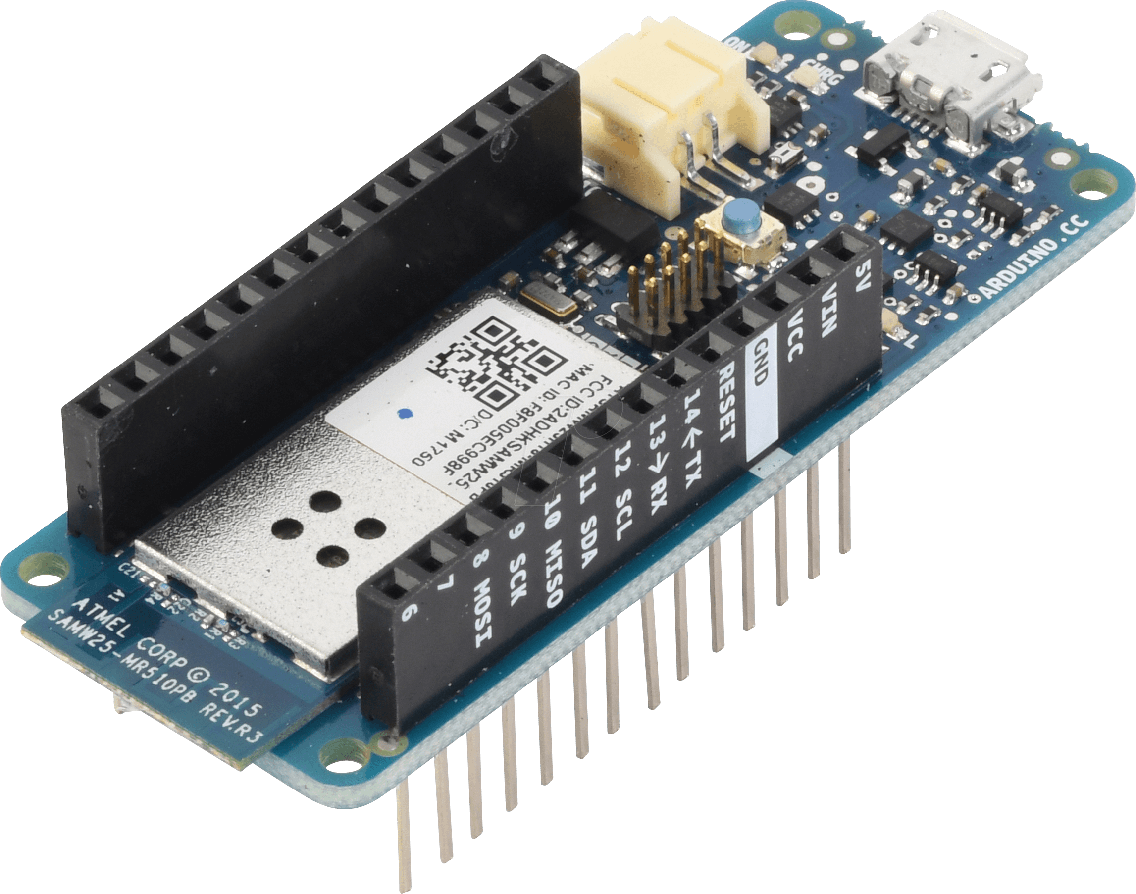
Arduino MKR1000
WiFi
Povezivost s mrežom i internetom
Sudjelovanjem u mnogim projektima naučili napredne postavke i korištenje
Kontroler za korištenje baterije u slučaju nestanka struje (punjenje i pražnjenje)

Slide 7
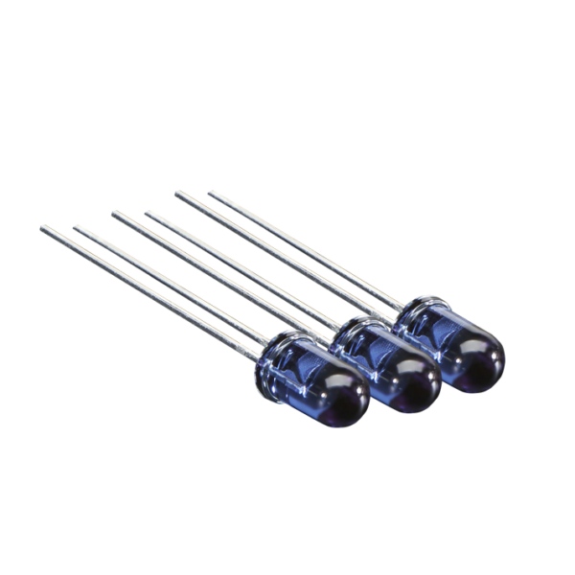
Diode
Infracrvena dioda
Koristi kao daljinski upravljač
Skenirramo uobičajne komande daljiskog za klima uređaj
Komandne signale emitiramo infracrvenom diodom
LED signalizacijska dioda
Crvena dioda da upozori da nešta nije u redu

Slide 8
NFC modul
Pristup učionici
Pristup karticom ili nekim drugim kompatibilnim tagom
Moguće logiranje tko je kada otvarao vrata učionice
Kompatibilno s NFC-om mobitela

Slide 9
Senzor plina
Jednostavno očitavanje razine potencijalno opasnih plinova
Osigurava kontrolu kvalitete zraka
Nema univerzalnog senzora, nego ovisno o vrsti plina odabiremo i točan senzor!

Slide 10
Hall senzori i motori
Magnetski senzor
Koristimo za očitavanje otvorenosti prozora
Prozori u učionici su krovni, pa ako ostanu otvoreni moguće da padaline upadnu i vjetar unese smeća…
Ne daje paliti klimu ukoliko prozori otvoreni, a može i biti pokazatelj isključivanja grijanja

Slide 11
DHT
Možemo reći najvažniji senzor za naše potrebe
Senzor vlage i temperature
Pratiti vlagu nam je jako bitno
Elektronika
Fillamenti
Print
Temepratura koju pokušavamo stabilizirati
Ugođaj učionice
Elektronika
3D print

Slide 12
Releji
Omogućavau nam paljenje/gašenje uređaja na gradskoj mreži
Omogućavanje klima uređaja
Otključavanje brave
Potencijalno gašenje/paljenje računala u učionici (buduća primjena) ;)

Slide 13
Aplikacija
Još u doradi…
Osnovna web aplikacija na lokalnom IIS-u (nemamo hosting zakupljen)
Arduino pristupa za operacije čitanja/pisanja
Čita poželjnu konfiguraciju
Piše stanja senzora i vrijeme pristupa učionici
Provjera autoriziranosti korisnika

Slide 14
Buduća proširenja?
Dorada programa
Zamjena mikrokontrolera ili dorada načina korištenja
iskoristili smo doslovno sve pinove na raspolaganju
Potrebno mikrokontroler s više pinova, multipleksirati postojeće ili prebaciti dio senzora na I2C
Potpuna automatizacija, odnosno koliko god je moguća…

Slide 15
Hvala na pažnji ☺ Pitanja?

